Slide 1
Entity Framework Core
Урок 3

Slide 2
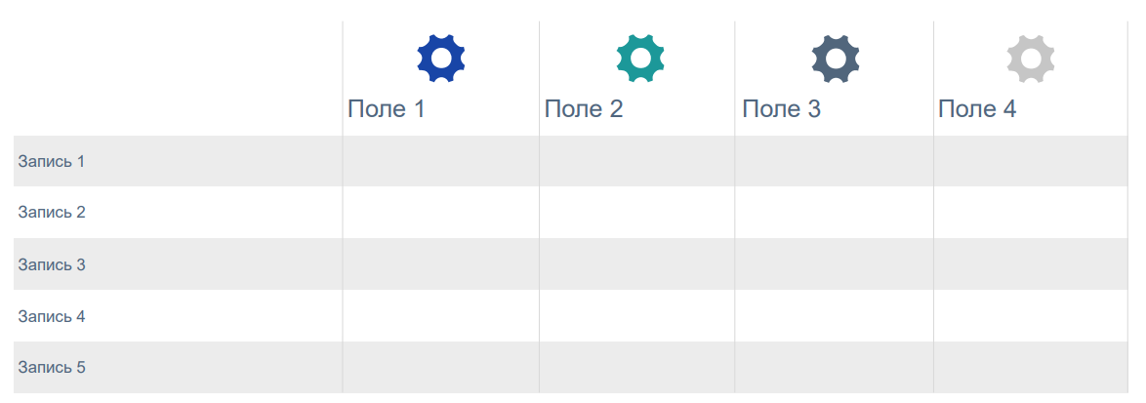
Базы данных

Slide 3

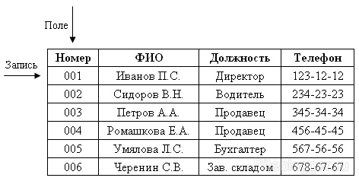



Пример простой таблицы

Slide 4

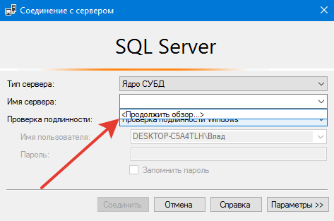
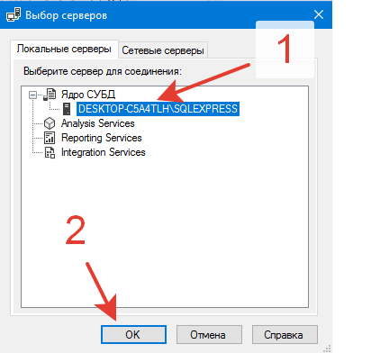
Microsoft SQL Server Management studio

Slide 5
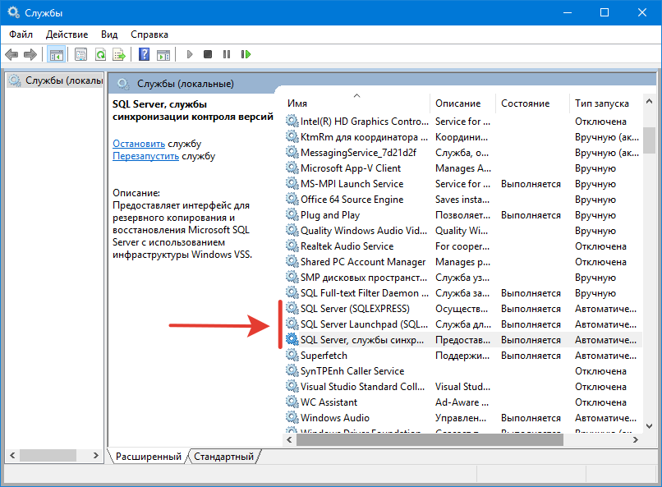
Ошибка? Проверь службы!

Slide 6
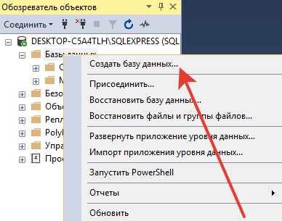
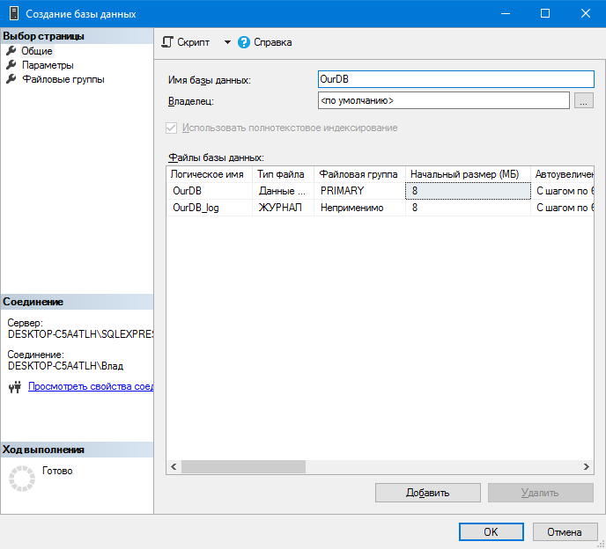
Создадим нашу БД

Slide 7
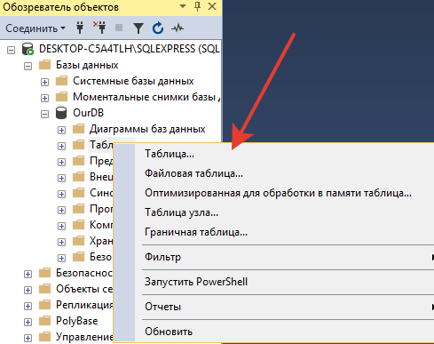
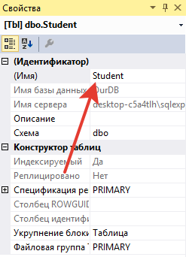
Теперь создадим таблицу

Slide 8
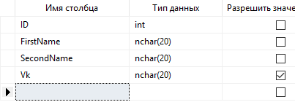
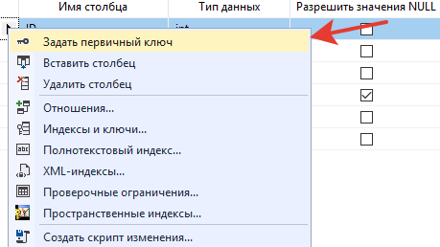
Определим нашу таблицу и зададим первичный ключ

Slide 9
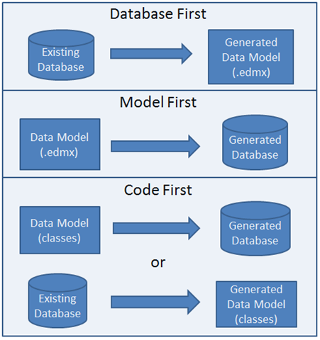
Entity Framework Core

Slide 10
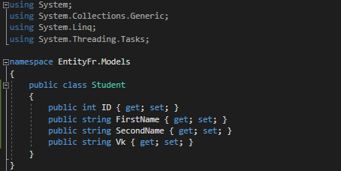
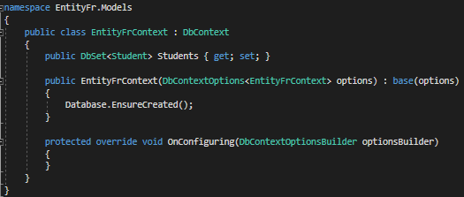
Первый подход- Code First
Создадим класс Студента
Создадим контекст

Slide 11


Code First
Добавим строку соединения в файл appsettings.json
Добавим наш контекст в сервисы в файле Startup.cs

Slide 12
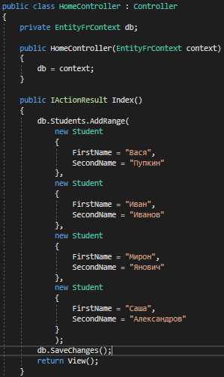
Code First
Добавим несколько объектов в нашу БД

Slide 13
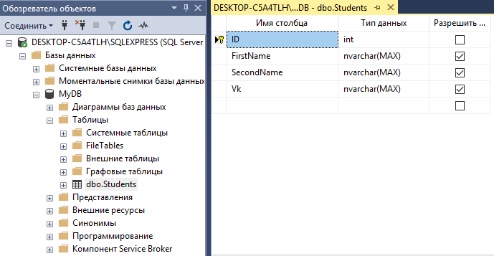
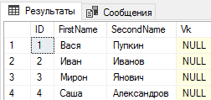
Обновив список, мы увидим нашу БД с созданной автоматически таблицей
Так же увидим, что в эту базу данных добавились созданные нами объекты

Slide 14
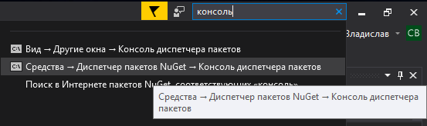
Второй подход – DB First
Создадим новый проект ASP.Net Core.
Открой консоль диспетчера пакетов
Введем команду
Scaffold-DbContext "Server=.\SQLExpress;AttachDbFilename=C:\Program Files\Microsoft SQL Server\MSSQL14.SQLEXPRESS\MSSQL\DATA\MyDB.mdf;Database=MyDB;Trusted_Connection=Yes;" Microsoft.EntityFrameworkCore.SqlServer -OutputDir Models

Slide 15
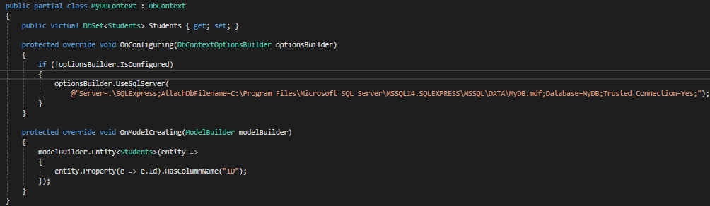
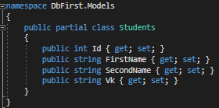
Результат

